Slide 1
8. 정규표현식
2024.07.10
김은미
rladmsal0128@naver.com

Slide 2
목차
소개
메타 문자
정규식을 이용한 문자열 검색
컴파일 옵션
역슬래시 문제
문자열 소비가 없는 메타 문자
그루핑
전방 탐색
문자열 바꾸기

Slide 3
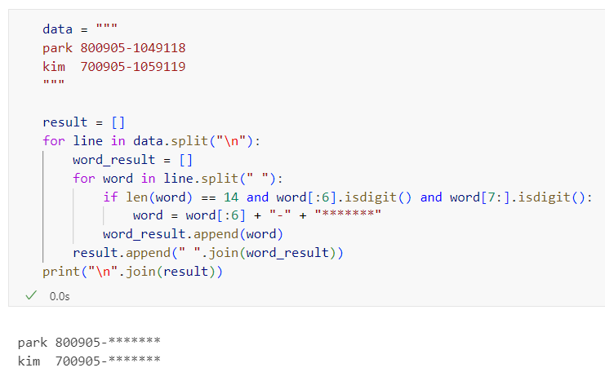
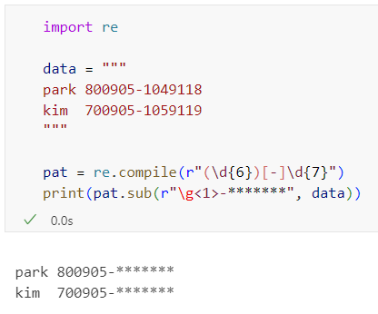
1. 소개
정규 표현식 정의 : 문자열 처리 기법 ( 파이썬 뿐만이 아닌 모든 곳에서 사용 )
왜?
메타 문자 : 원래 문자가 가진 뜻이 아닌 특별한 의미를 가진 문자
. ^ $ * + ? { } [ ] \ | ( )

Slide 4
2. 메타 문자 (1/4)
[] : 문자 클래스를 만드는 메타 문자
[]안에 문자 넣어 사용
[] 안의 두 문자 사이에 하이픈(-)을 사용하면 두 문자 사이의 범위를 의미함
[] 안에 ^을 사용하면 반대(not)의 의미를 가짐
[abc] : a,b,c 중 한 개의 문자와 매치
[0-9] : 모든 숫자, [a-zA-Z] : 모든 알파벳
[^0-9] : 숫자가 아닌 문자만 매치

Slide 5
2. 메타 문자 (2/4)
자주 사용하는 정규 표현식 별도 표기법
정규 표현식 | 별도 표기법 | 의미
[0-9] | \d | 숫자와 매치
[^0-9] | \D | 숫자가 아닌 것과 매치
[ \t\n\r\f\v] | \s | 화이트스페이스 문자와 매치
[^ \t\n\r\f\v] | \S | 화이트스페이스 문자가 아닌 것과 매치
[a-zA-Z0-9_] | \w | 문자+숫자와 매치
[^a-zA-Z0-9_] | \W | 문자+숫자가 아닌 문자와 매치
화이트스페이스 : 컴퓨터에서 콘솔이나 프린터로 찍었을 때 공백을 표현하는 문자들

Slide 6
2. 메타 문자 (3/4)
. : \n을 제외한 모든 문자와 매치
* : * 바로 앞에 있는 문자가 0부터 무한대까지 반복된다는 의미
+ : +앞의 문자가 1번 이상 반복된다는 의미
a.b = a + 모든 문자 1개 + b
a와 b라는 문자 사이에 어떤 문자가 들어가도 모두 매치
정규 표현식 | 문자열 | 매치 여부 | 설명
ca*t | ct | Yes | “a”가 0번 이상 반복되어 매치
ca*t | caaat | Yes | “a”가 0번 이상 반복되어 매치
정규 표현식 | 문자열 | 매치 여부 | 설명
ca+t | ct | No | “a”가 1번 이하 반복되어 매치X

Slide 7
2. 메타 문자 (4/4)
{} : {m,n} 형식으로 반복 횟수를 m부터 n까지로 설정
? : 앞의 문자의 존재 여부 == {0,1}
정규 표현식 | 설명
ca{0,}t | *과 동일
ca{1,}t | +과 동일
ca{m}t | m번만 반복될 때 매치
ca{m,n}t | m~n회 반복될 때 매치
정규 표현식 | 문자열 | 매치 여부 | 설명
ab?c | abc | Yes | “b”가 1번 사용되어 매치
ab?c | ac | Yes | “b”가 0번 사용되어 매치

Slide 8

3. 정규식을 이용한 문자열 검색 (1/8)
정규 표현식을 지원하는 re 모듈 ( 표준 라이브러리 )
문자열 검색을 위한 4가지 메서드
패턴 객체
Method | 목적
match() | 문자열의 처음부터 정규식과 매치되는지 조사
search() | 문자열 전체를 검색하여 정규식과 매치되는지 조사
findall() | 정규식과 매치되는 모든 문자열을 리스트로 리턴
finditer() | 정규식과 매치되는 모든 문자열을 반복 가능한 객체로 리턴

Slide 9

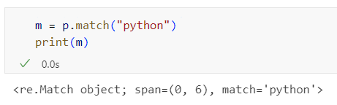
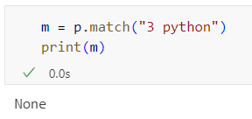
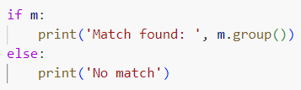
3. 정규식을 이용한 문자열 검색 (2/8)
match : 문자열의 처음부터 정규식과 매치되는지 조사
패턴 객체 : 모든 문자가 최소 1번 이상 반복

Slide 10
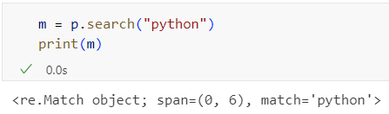
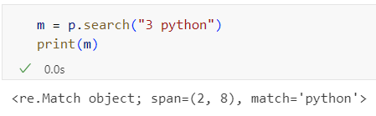
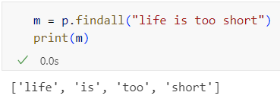
3. 정규식을 이용한 문자열 검색 (3/8)
search : 문자열 전체를 검색하여 정규식과 매치되는지 조사
findall : 정규식과 매치되는 모든 문자열을 리스트로 리턴

Slide 11
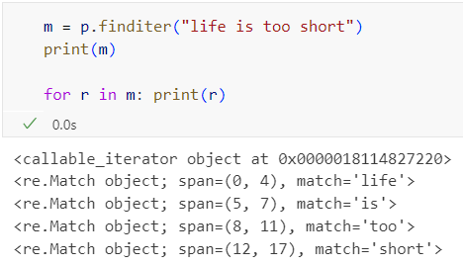
3. 정규식을 이용한 문자열 검색 (4/8)
finditer : 정규식과 매치되는 모든 문자열을 반복 가능한 객체로 리턴

Slide 12
3. 정규식을 이용한 문자열 검색 (5/8)
Match 객체 : p.match, p.search, p.finditer 메서드에 의해 리턴된 매치 객체
코드 축약
Method | 목적
group | 매치된 문자열 리턴
start | 매치된 문자열의 시작 위치 리턴
end | 매치된 문자열의 끝 위치 리턴
span | 매치된 문자열의 (시작, 끝)에 해당하는 튜플 리턴
m = re.매서드(‘정규 표현식’, “조사할 문자열“)

Slide 13
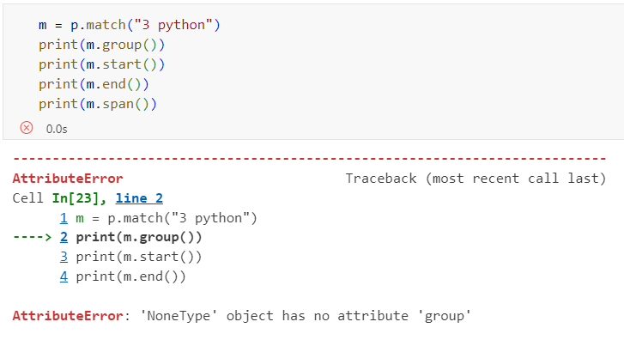
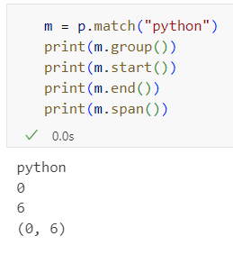
3. 정규식을 이용한 문자열 검색 (6/8)
match

Slide 14
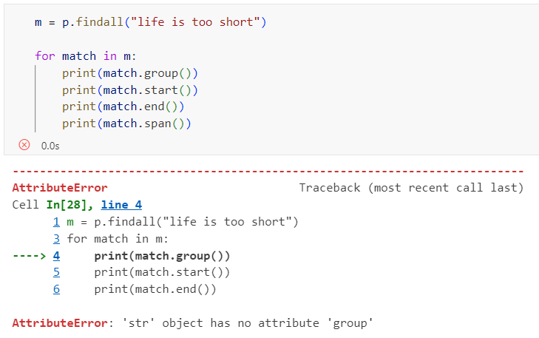
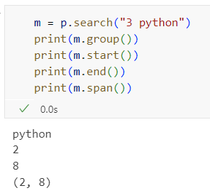
3. 정규식을 이용한 문자열 검색 (7/8)
findall
search
Group은 re.Match 객체에서만 사용
따라서 str, list, int, float, dictionary, tupe, set 등은 사용할 수 없음

Slide 15
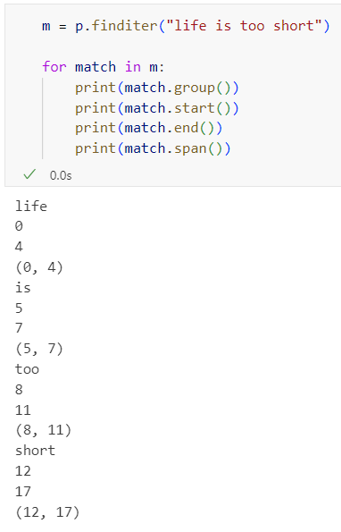
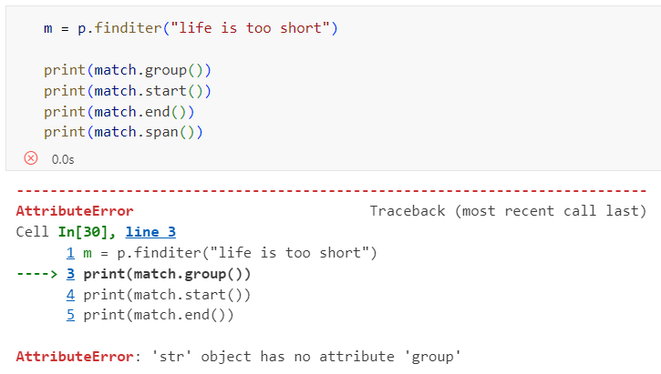
3. 정규식을 이용한 문자열 검색 (8/8)
finditer

Slide 16
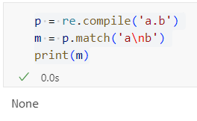
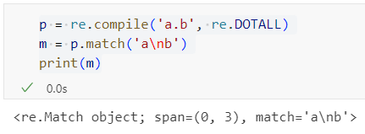
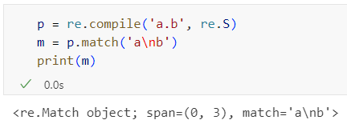
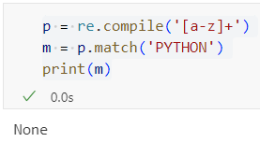
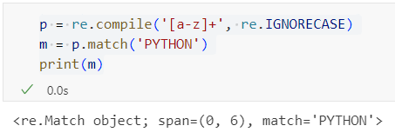
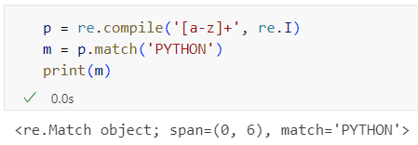
4. 컴파일 옵션 (1/2)
DOTALL, S : \n 문자를 포함하여 매치해야 하는 경우
IGNORECASE, I : 대소문자 구별 없이 매치
기존
컴파일 옵션 추가

Slide 17
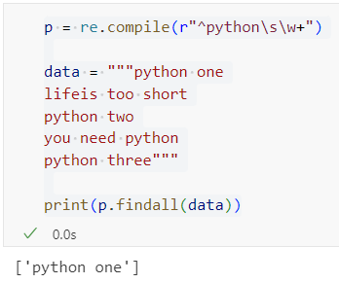
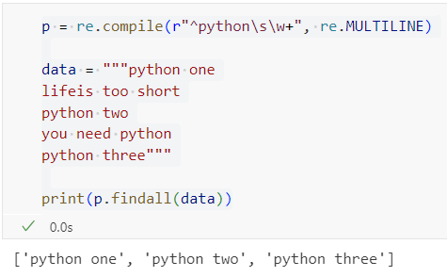
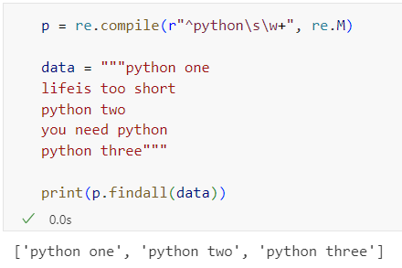
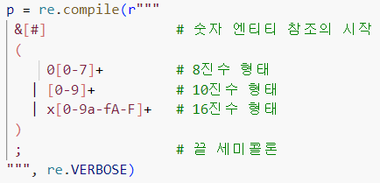
4. 컴파일 옵션 (2/2)
MULTILINE, M : 문자열 전체가 아닌 각 라인별로 인식시켜야 할 경우 (^, $)
VERBOSE, X : 가독성을 높여줌, 화이트스페이스 제거 ( []안은 제외 )

Slide 18
4. 컴파일 옵션 (2/2)
MULTILINE, M : 문자열 전체가 아닌 각 라인별로 인식시켜야 할 경우 (^, $)
VERBOSE, X : 가독성을 높여줌, 화이트스페이스 제거 ( []안은 제외 )

Slide 19
5. 역슬래시 문제
\section == [ \t\n\r\f\v]ection
\section ➔ \\section : 이스케이프 처리
문자열 리터럴 규칙에 따라 \\도 \로 변경 ➔ \\문자를 전달하려면 \\\\사용
R문자 삽입 : 정규식은 raw string 규칙에 의해 역슬래시 1개만 써도 2개 쓴 것과 동일한 의미

Slide 20
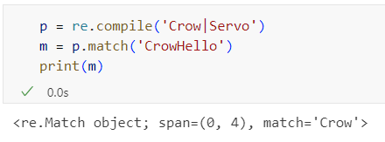
6. 문자열 소비가 없는 메타 문자 (1/2)
^ : 문자열의 시작을 표현
$ : 문자열의 종료를 표현
| : or의 의미
^x : x 문자로 시작하는 경우에만 매칭
x$ : x 문자로 끝난 경우에만 매칭

Slide 21
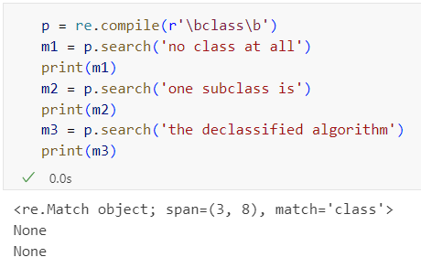
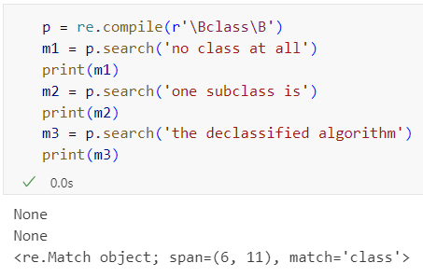
6. 문자열 소비가 없는 메타 문자 (2/2)
\A : 문자열의 처음과 매치, re.MULTILINE 영향 X
\Z : 문자열의 끝과 매치, re.MULTILINE 영향 X
\b : 단어 구분자, 화이트스페이스로 구분된 단어의 경우
\B : 화이트스페이스로 구분된 단어가 아닌 경우

Slide 22
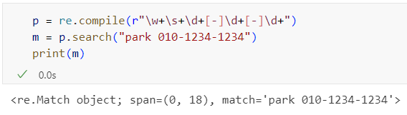
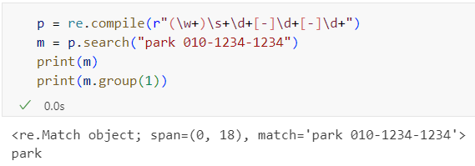
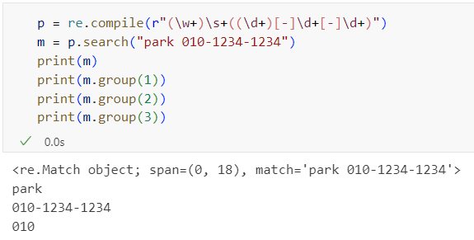
7. 그루핑 (1/2)
ABC 문자열이 계속해서 반복되는지 조사하는 정규식 ➔ re.compile(‘[ABC]+’), re.compile(‘ABC+’) ➔ (ABC)+
() : 그룹을 만들어 주는 메타 문자
예시
이름만 추출
group(인덱스) | 설명
group(0) | 매치된 전체 문자열
group(n) | n번째 그룹에 해당되는 문자열
중첩해서 사용
안쪽 ()일수록 인덱스 값 증가

Slide 23
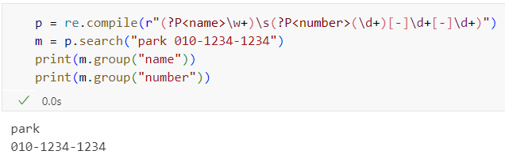
7. 그루핑 (2/2)
그루핑된 문자열에 이름 붙이기
형식 : (?P<이름>정규식)

Slide 24
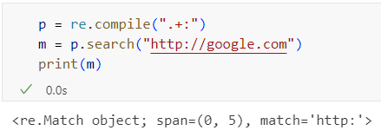
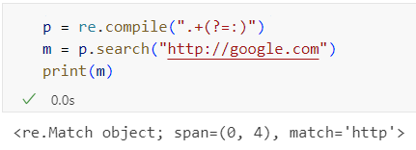
8. 전방 탐색 (1/2)
일치 항목을 찾을 때 특정 패턴 앞이나 뒤에 오는 다른 패턴을 확인하기 위해 사용
일치 항목을 찾되, 해당 패턴 자체는 결과에 포함 X
긍정형 전방 탐색
A(?=…) : A 뒤에 …패턴이 있는 경우 일치

Slide 25
8. 전방 탐색 (2/2)
부정형 전방 탐색 예시) 확장자가 bat인 파일 제외 .*[.]([^b].?.?|.[^a]?.?|..?[^t]?)$ ➔ exe 파일도 제외 조건 추가 ➔ 너무 복잡 .*[.](?!bat$).*$ ➔ 부정형 전방 탐색 사용 .*[.](?!bat$|exe$).*$ ➔ exe 파일 제외 조건 추가
A(?!…) : A 뒤에 …패턴이 없는 경우 일치

Slide 26
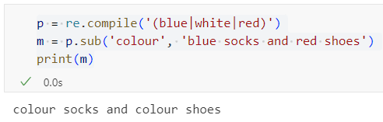
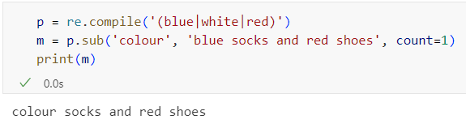
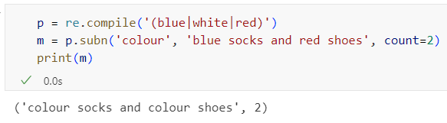
9. 문자열 바꾸기 (1/2)
sub : 정규식과 매치되는 부분을 다른 문자로 치환

Slide 27
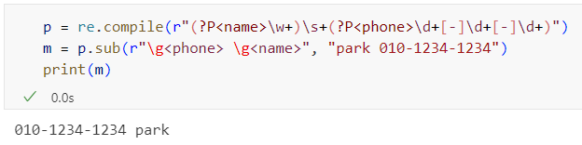
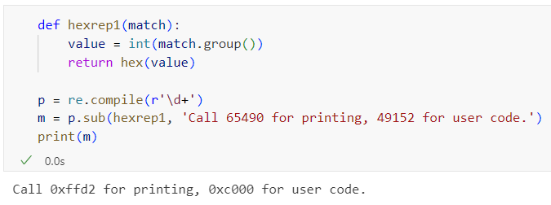
9. 문자열 바꾸기 (2/2)
sub 매서드 사용 시 참조 구문 사용
sub 매서드의 매개변수로 함수 넣기

Slide 28
Thank you for listening. Do you have any questions?

